Slide 1
数据库
星空
2024-06-08

Slide 2
Why数据库？
没有数据库时，可以写入到
数据结构（数组、链表、HashTble等等 ---- 存放在内存之中, 易失性）
文件（存储在磁盘之中 -- 持久化）---- 检索时并不高效、不方便
有了数据库之后，在数据的组织方面会更加的方便，易于维护
typedef struct student_s {
int id;
char name[20];
int age;
int chinese;
int math;
};

Slide 3
数据库的分类
关系型的数据库 -- 【磁盘】
学生的信息： 学号 姓名 性别 联系方式 语文 数学
教师的信息： 编号 语文 数学 计算机
Oracle 商业领域NO1 甲骨文公司
MySQL 开源领域的地位 No1
SQL Server 微软
Access
SQL lite 手机上
非关系型的数据库NoSQL(Not Only SQL)
Redis 键值对 key - value【内存数据库】 缓存系统
MongoDB 文档
LevelDB google key-value

Slide 4
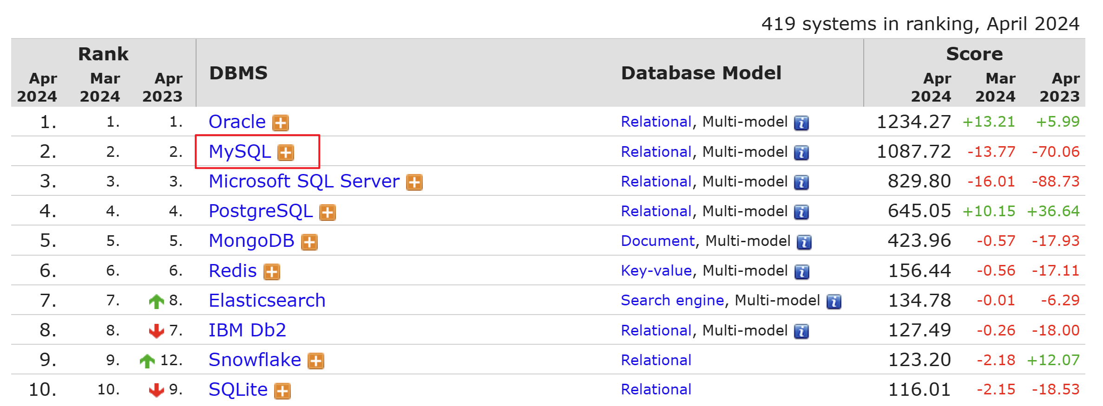
DB排行榜

Slide 5
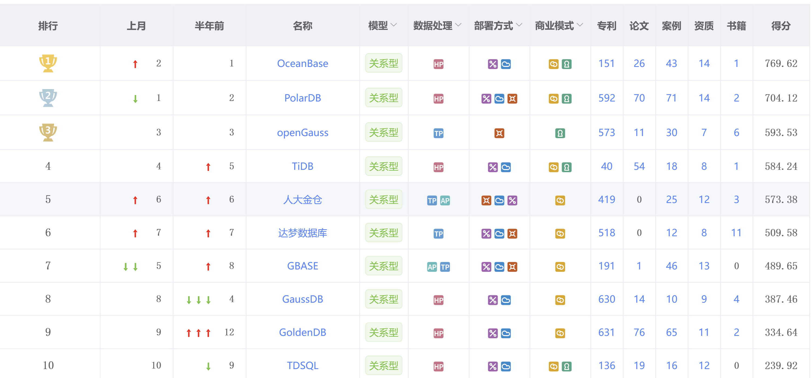
中国数据库

Slide 6
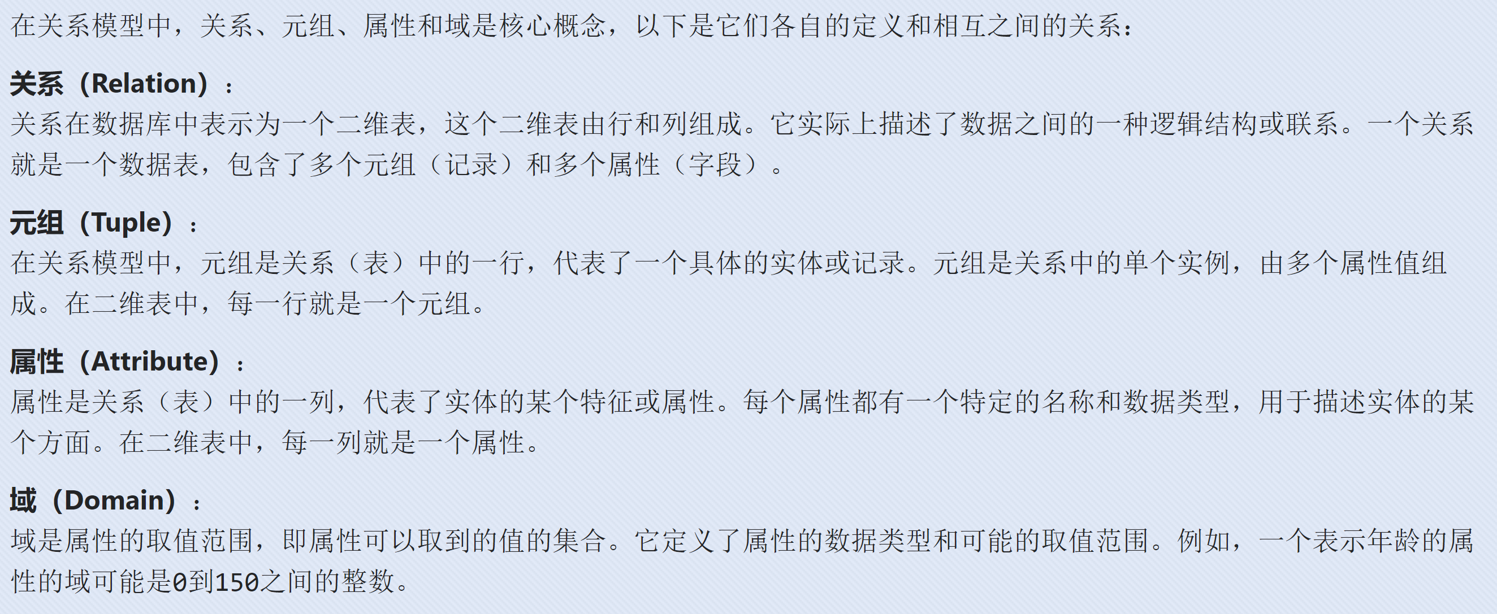
关系模型

Slide 7
表的结构
用户表user
属性(列)
id | name | age
1 | 唐三 | 20
2 | 小舞 | 18
3 | 比比东 | 40
4 | 千仞雪 | 25
行（元组）
域

Slide 8

MySQL
名字的由来
1995年 1.0版本
1999年 MySQL AB公司成立
2003年 5.0版本
2008年 被SUN收购 10亿美元
2009年 4月 SUN被Oracle收购 74亿美元
之后由Oracle来维护
MySQL之父Michael Widenius

Slide 9
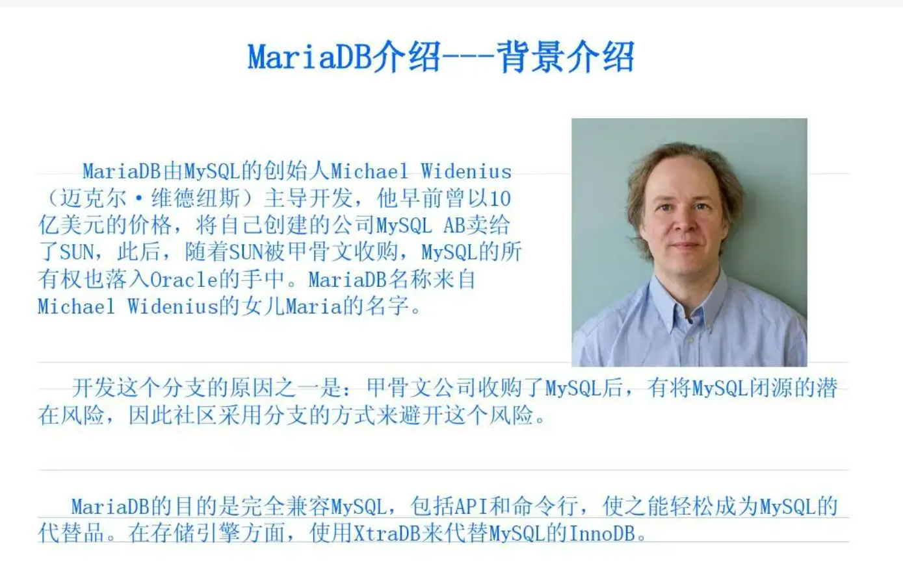
MariaDB

Slide 10
安装MySQL
Ubuntu20.04之前的版本，apt默认只能安装MySQL5.7
Ubuntu22.04之后的版本，apt可以安装MySQL8.0

Slide 11
MySQL的三种使用方式
1. 直接通过命令行方式 --- 推荐使用
2. 图形化界面工具
Navicat （熟悉SQL之后，再使用） - Workbench - DBeaver
3. C程序的API（开发）

Slide 12
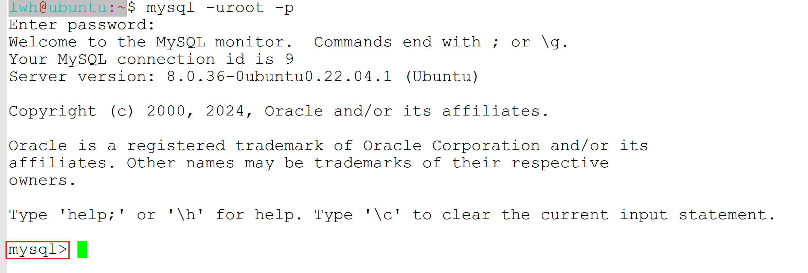

命令行方式

Slide 13
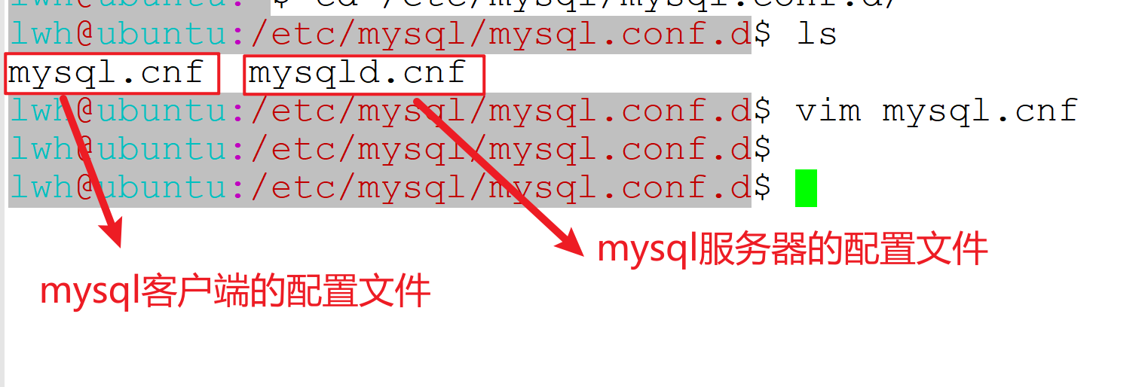
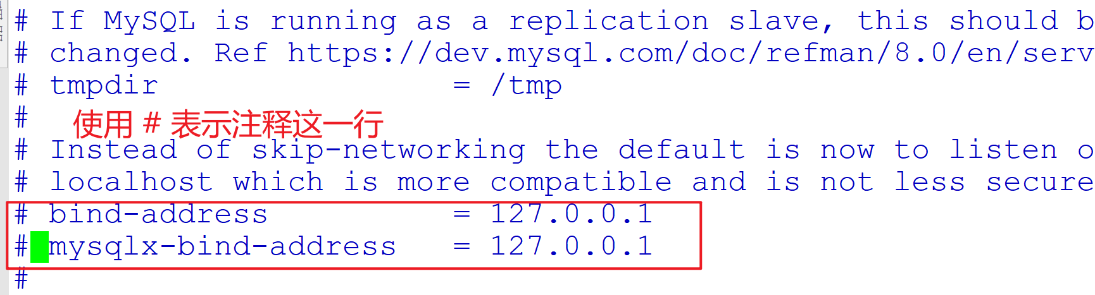
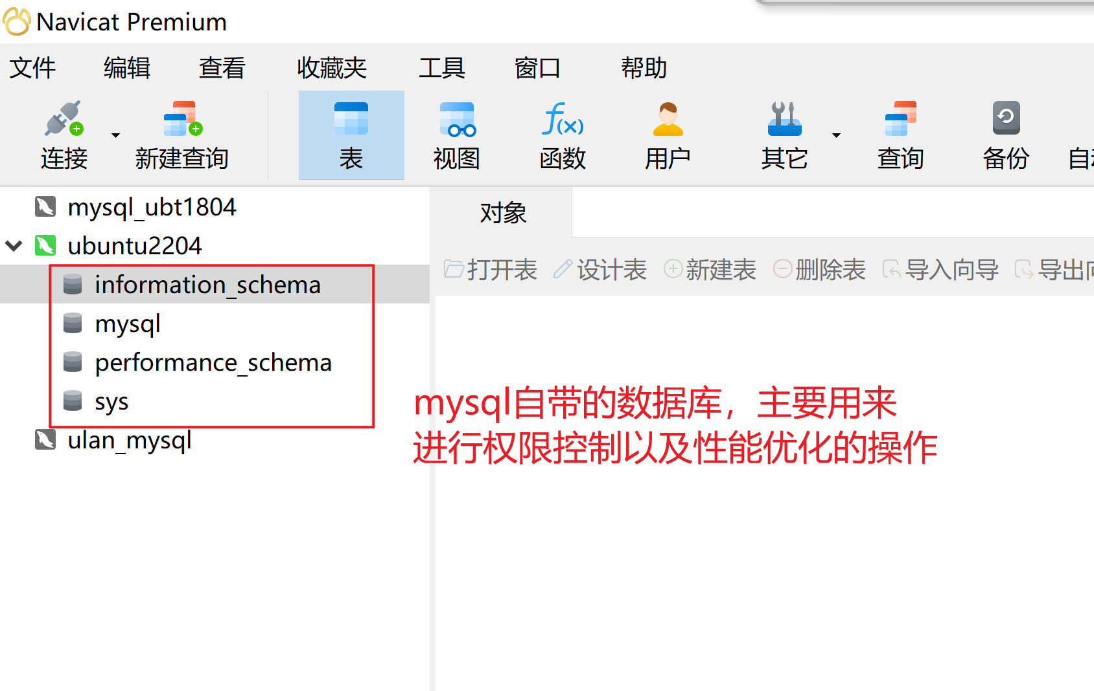
图形化界面
修改mysql服务器的配置文件

Slide 14
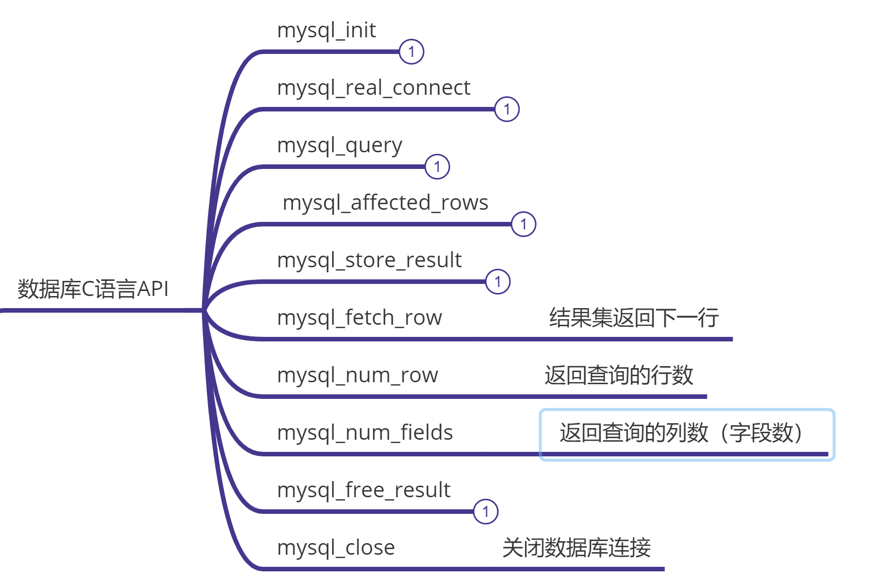
C语言API

Slide 15
MySQL基本结构
MySQL数据库管理系统
MySQL客户端
MySQL服务器
表1
client
DB1
client
mysqld
socket
表2
DB2
client
deamon 守护进程

Slide 16
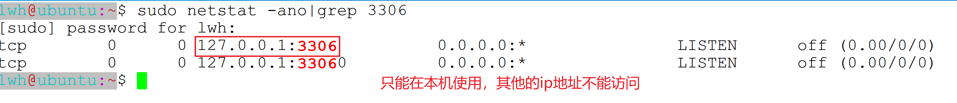
mysql服务器
mysql服务器是以守护进程的方式运行的，没有终端
daemon
mysql服务器的默认端口号是3306

Slide 17
SQL（Structured Query Language）
结构化查询语言
DDL（数据定义语言）
DML（数据控制语言）
DQL（数据查询语言）
在企业中有一个岗位：DBA 50W
MVC架构
视图层
业务逻辑层
数据持久层： 数据库
SQL是独立于其他编程语言的，单独用来控制数据的
将系统解耦
对于数据的操作不希望依赖于某一种编程语言，数据是最重要的

Slide 18
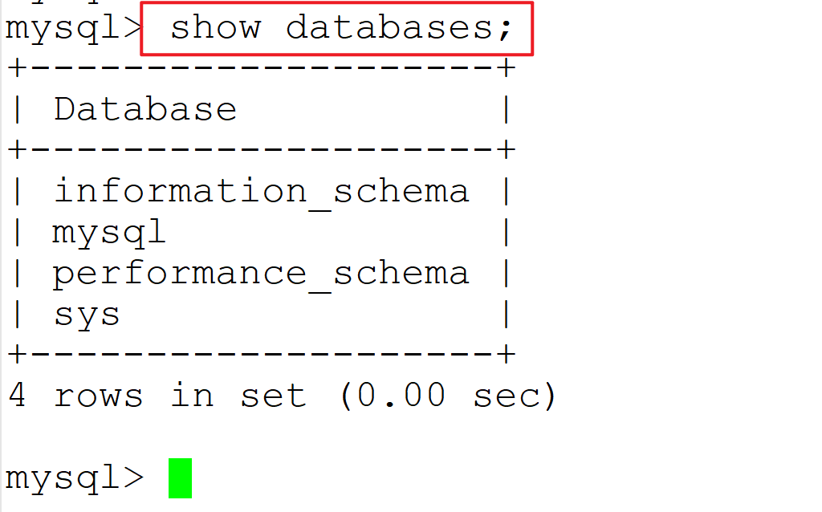


DDL 数据定义语言（Data Defination Language)
查看数据库
清屏操作 Ctrl + l
是MySQL自带的四个DB，一般情况下不需要操作
与性能相关

Slide 19
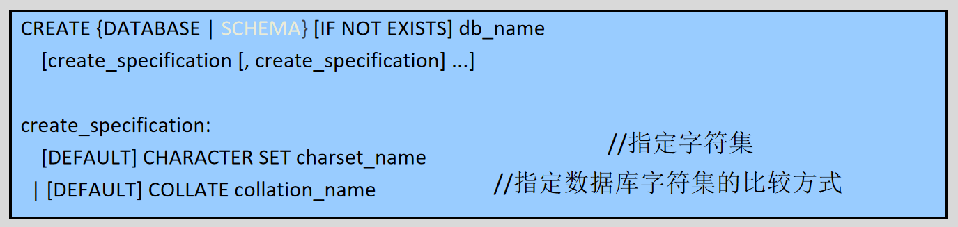
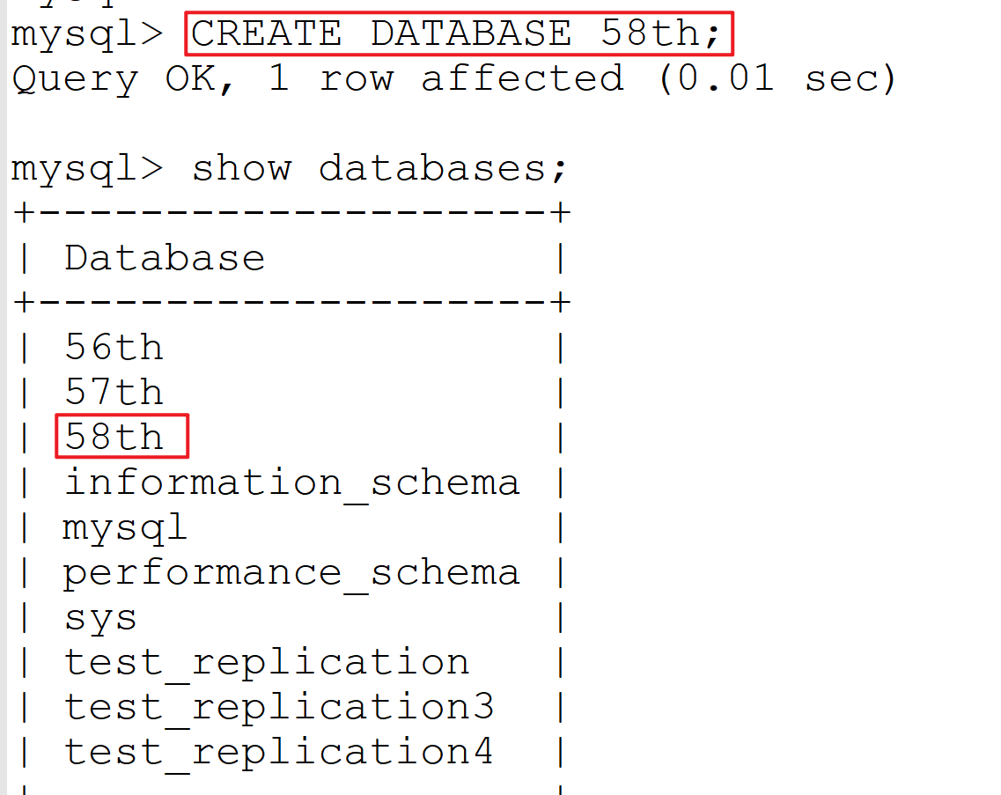
创建数据库
create DATABASE DbName;
[] 是可选的，可写可不写
SQL语句中的关键字都是不区分大小写
数据库名、表名、字段(列)名严格区分大小写的

Slide 20
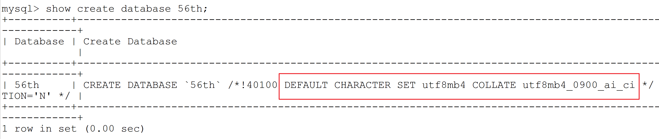
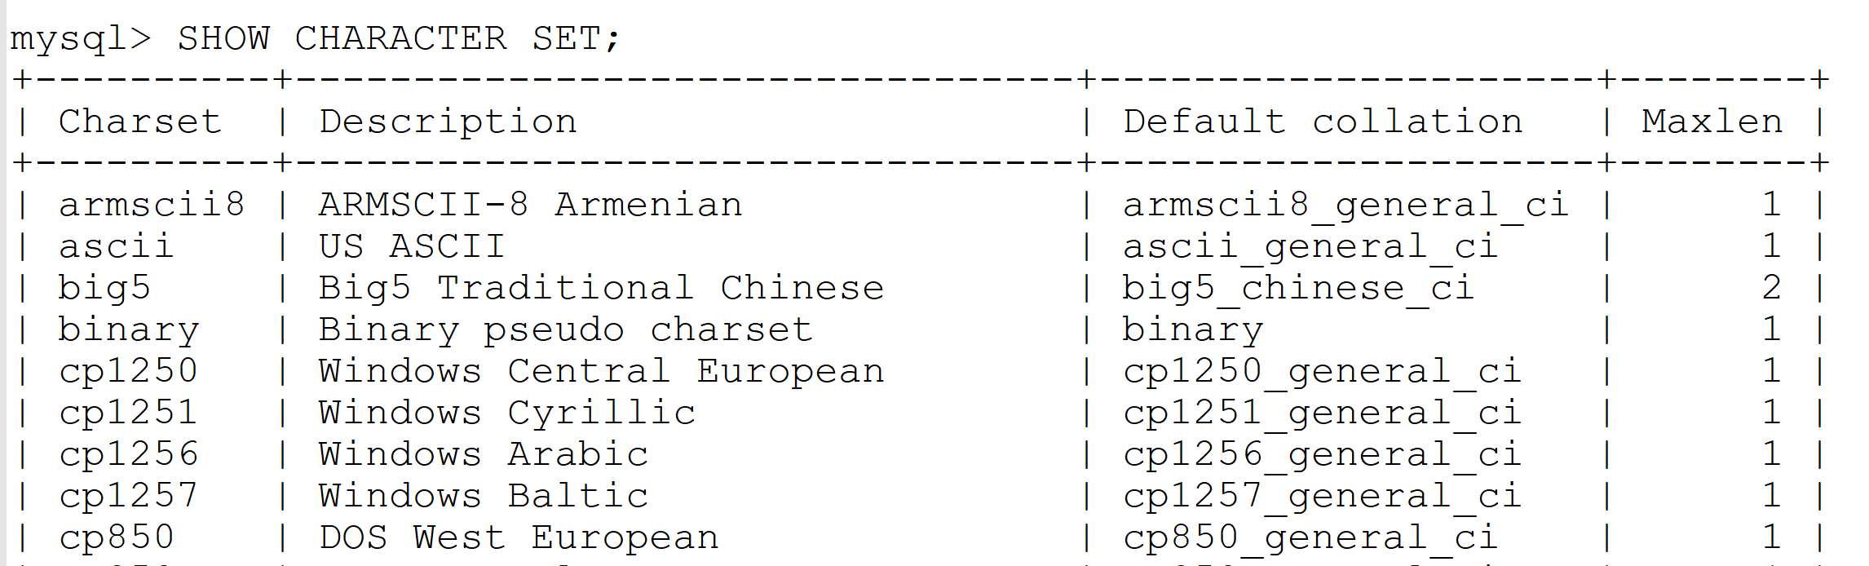
查看数据库的字符集
在数据库创建语句的前面加上show关键字，就可以看到了

Slide 21
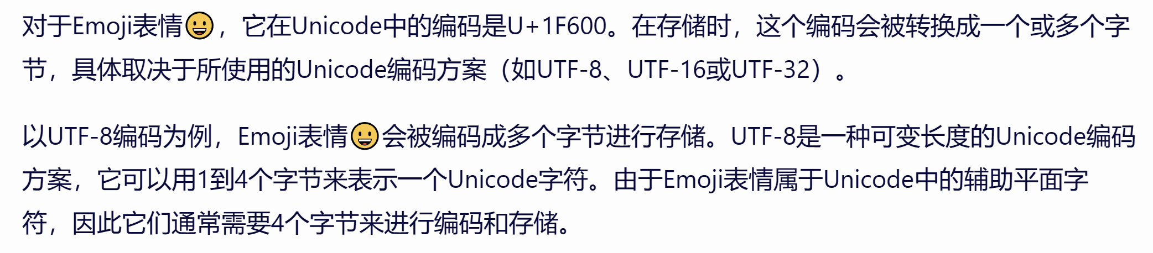

Emoji表情
中文一般情况下，用UTF8的3个字节来表示，MySQL5.7的版本无法存储Emoji表情

Slide 22
字符校对集
show character set; //查看数据库支持的字符集
show collation; // 查看相应字符集的校对规则
大写字母 小写字母 A a

Slide 23
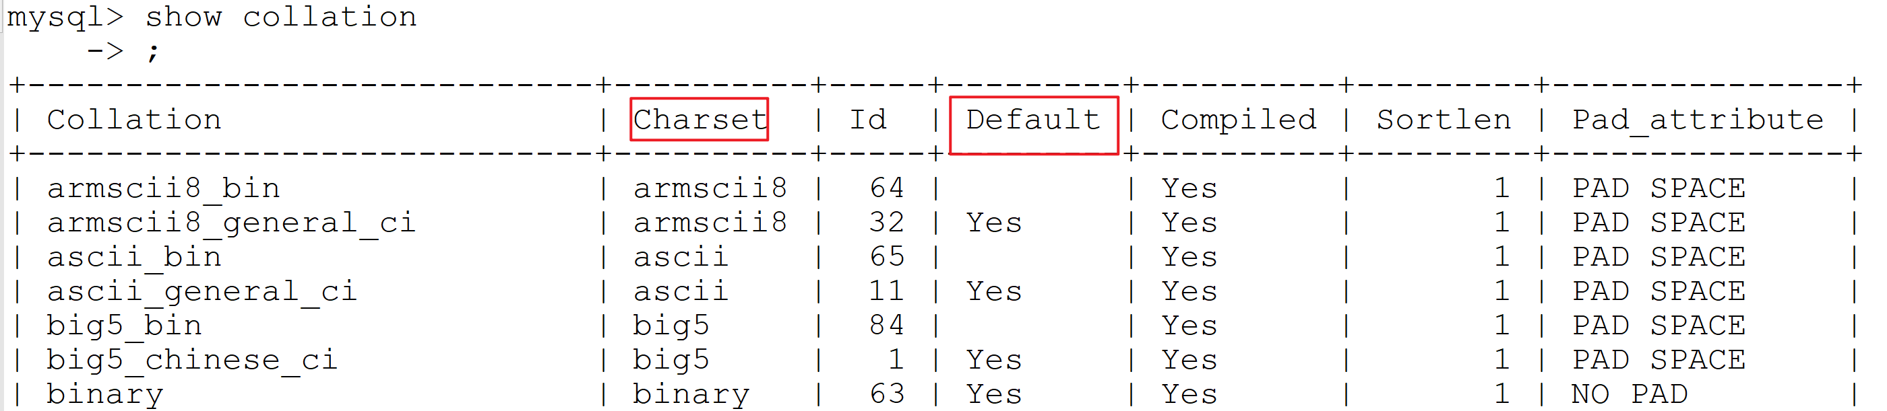
字符校对集
abc
ABC
ai accent insensitive
utf8mb4_0900_ai_ci 忽略大小写
case insensitive
utf8mb4_0900_bin 不会忽略大小写

Slide 24
修改数据库
Alter DATABASE DbName default character set CharacterSetName;
只能修改数据库的默认字符集和校对集(排序方式)
语法层面，不能直接修改数据库的名字

Slide 25
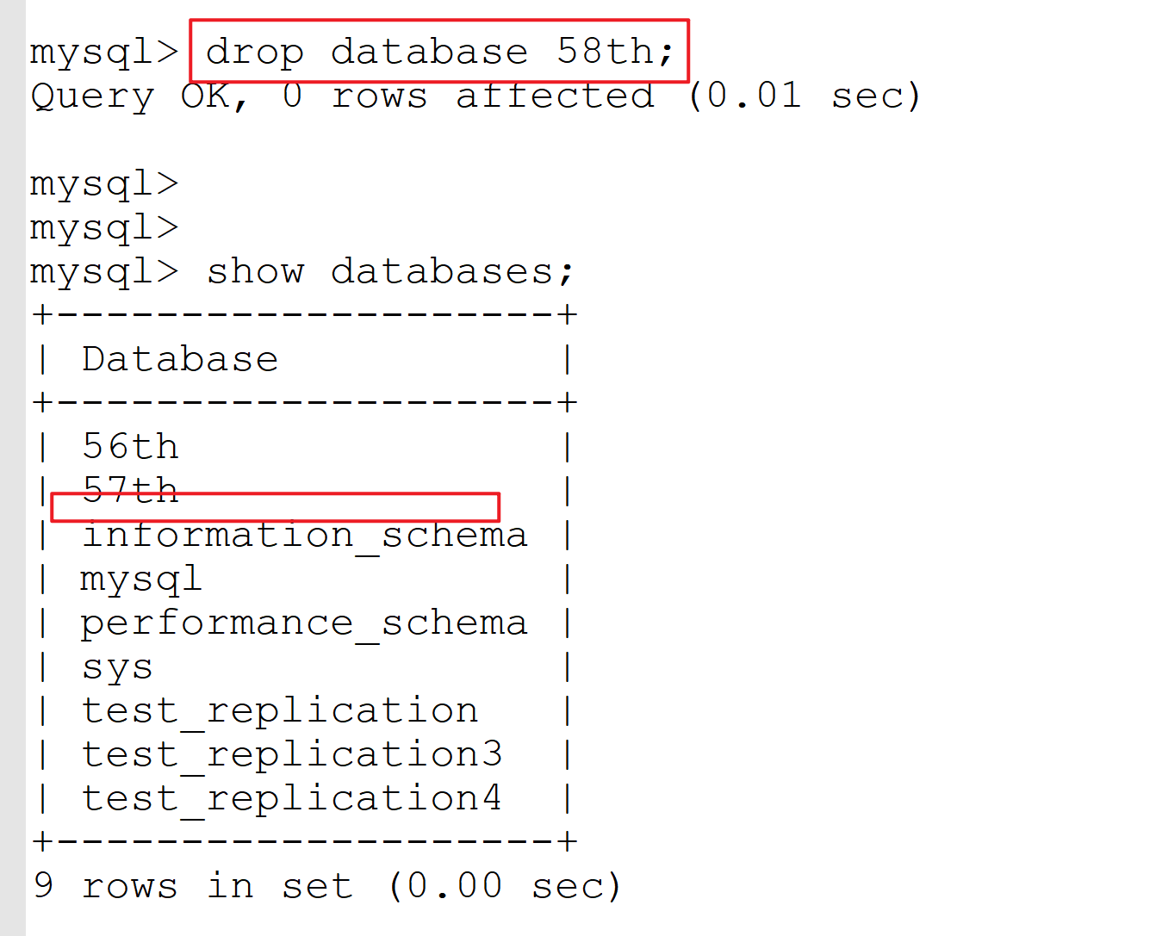
数据库操作
删除数据库
drop DATABASE DbName;
在命令行之下：
在执行SQL语句时，一行结束是以分号结束的；
如果没有打分号，不会执行该语句,表示
该语句还没有输入完毕，会继续等待输入

Slide 26
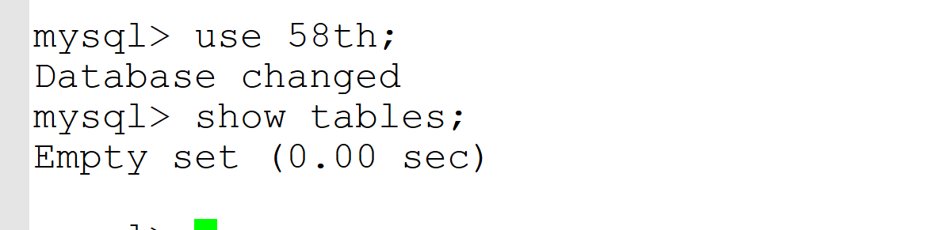
使用数据库
use DbName;
还没有添加表

Slide 27
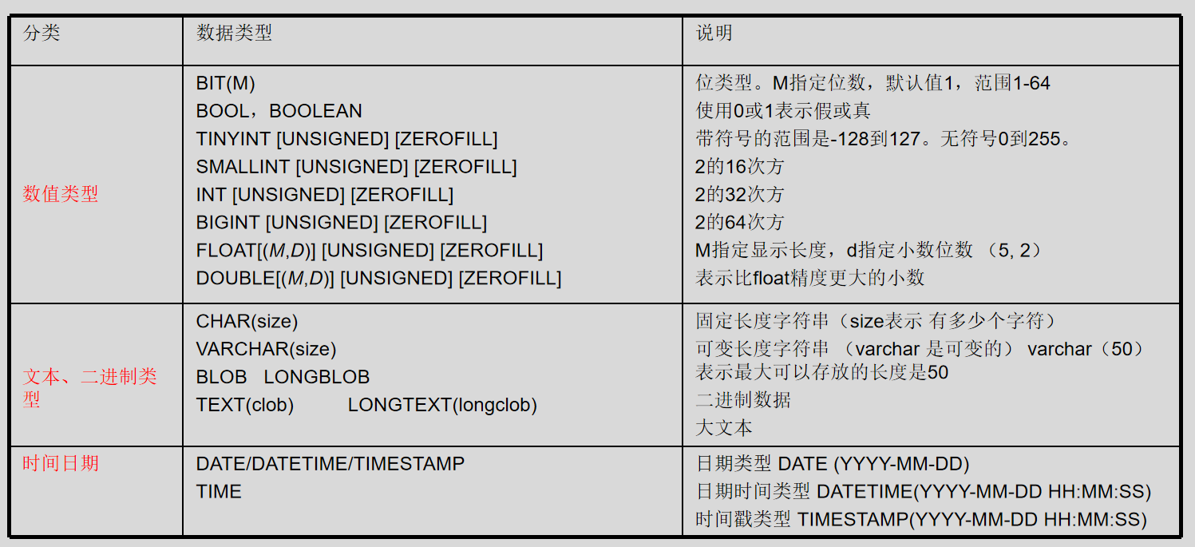



MySQL数据类型
Mike
id char(18)
name varchar(20)
NULL 空值
空格 有区别
时间戳与日期时间类型格式是一样的，但是有区别；
时间戳会自动加入，不需要手动写入
JSON 类型

Slide 28
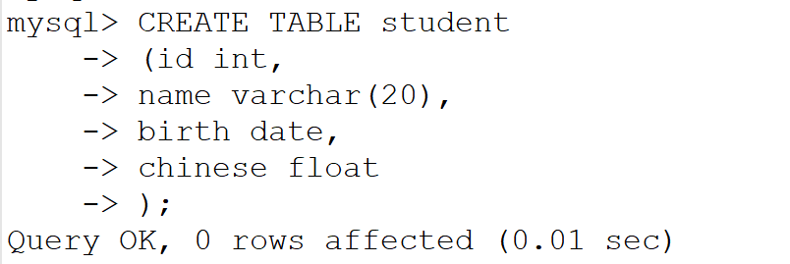
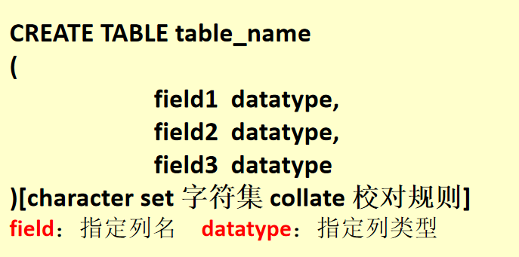




创建表Table
t_student
属性（列、字段）
语法规则：
注意： 表名和字段名是大小写敏感的

Slide 29
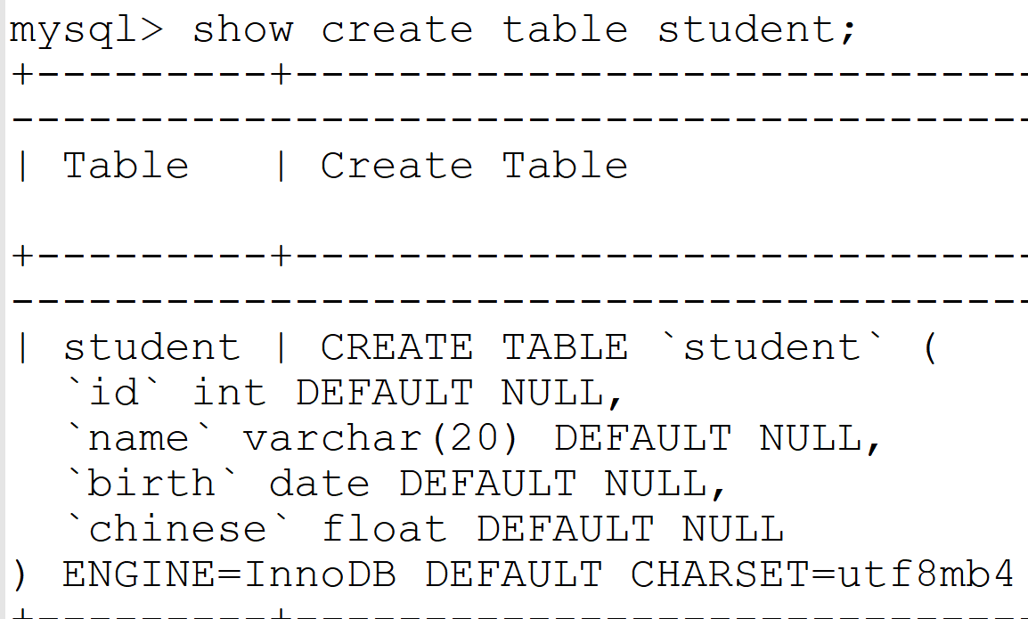
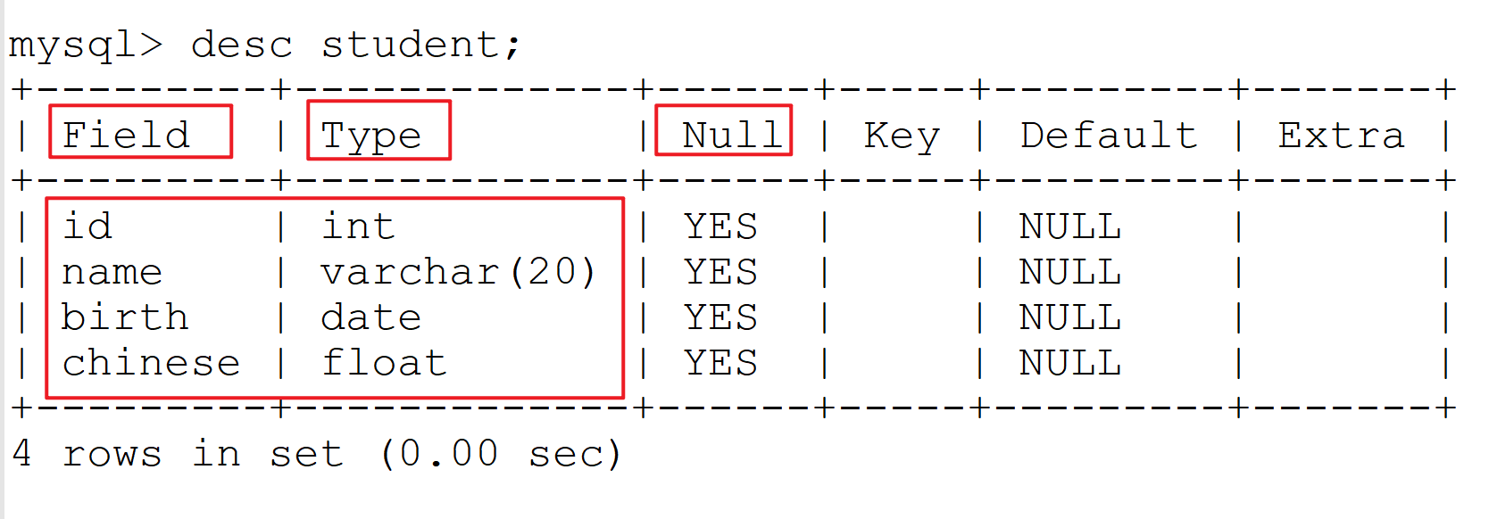


查看表结构
有两种方式
show create table tName;
desc tName;
表的默认字符集与数据库保持一致
存储引擎

Slide 30
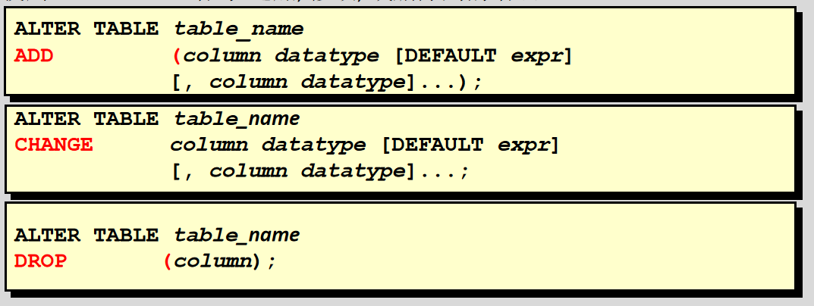
修改表结构Alter
添加、删除、修改一个字段
对于表名是大小写敏感的，不能混用

Slide 31
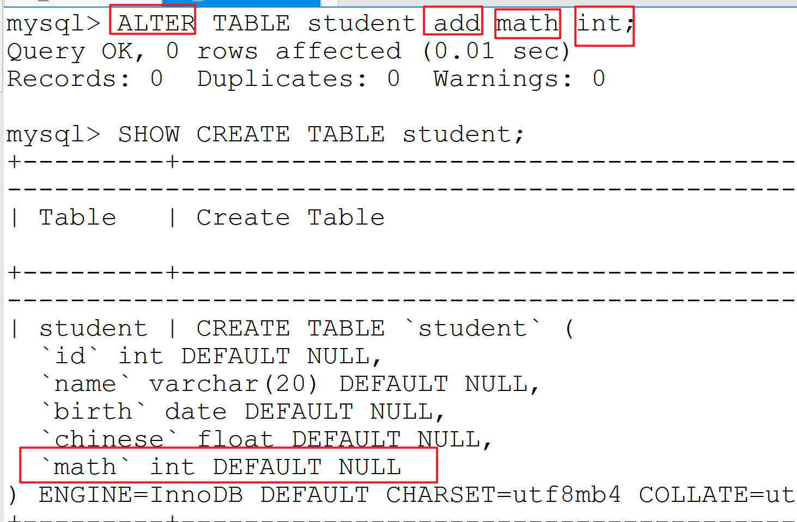
修改表结构
1.添加列(字段)
Alter table tName add field datatype;
对于该操作要慎重，如果表中有很多数据的情况下，不太适合

Slide 32
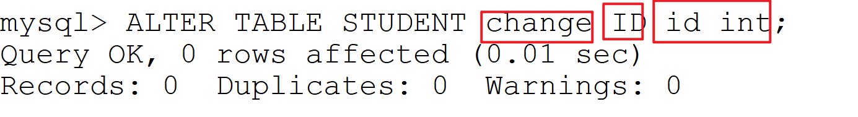
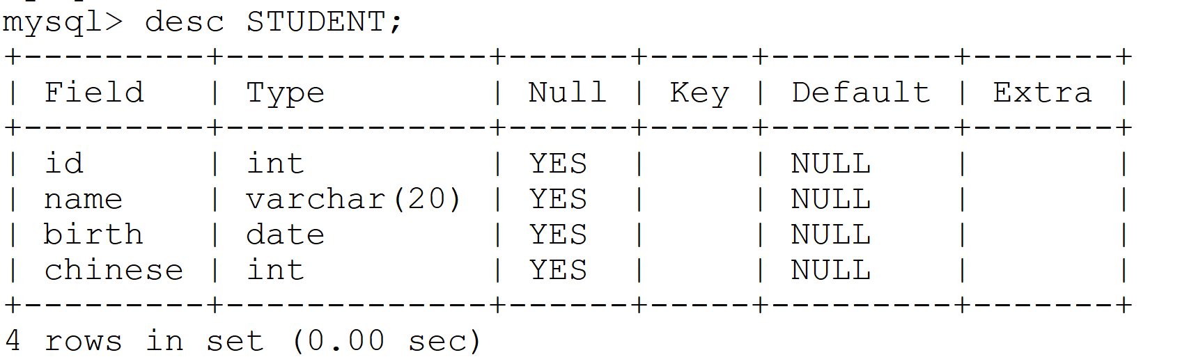
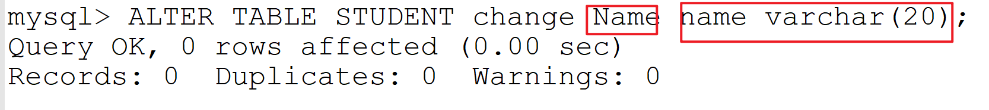
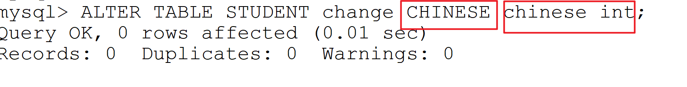
修改表结构
2. 对字段名进行修改
alter table tName change oldfield newfield datatype;

Slide 33
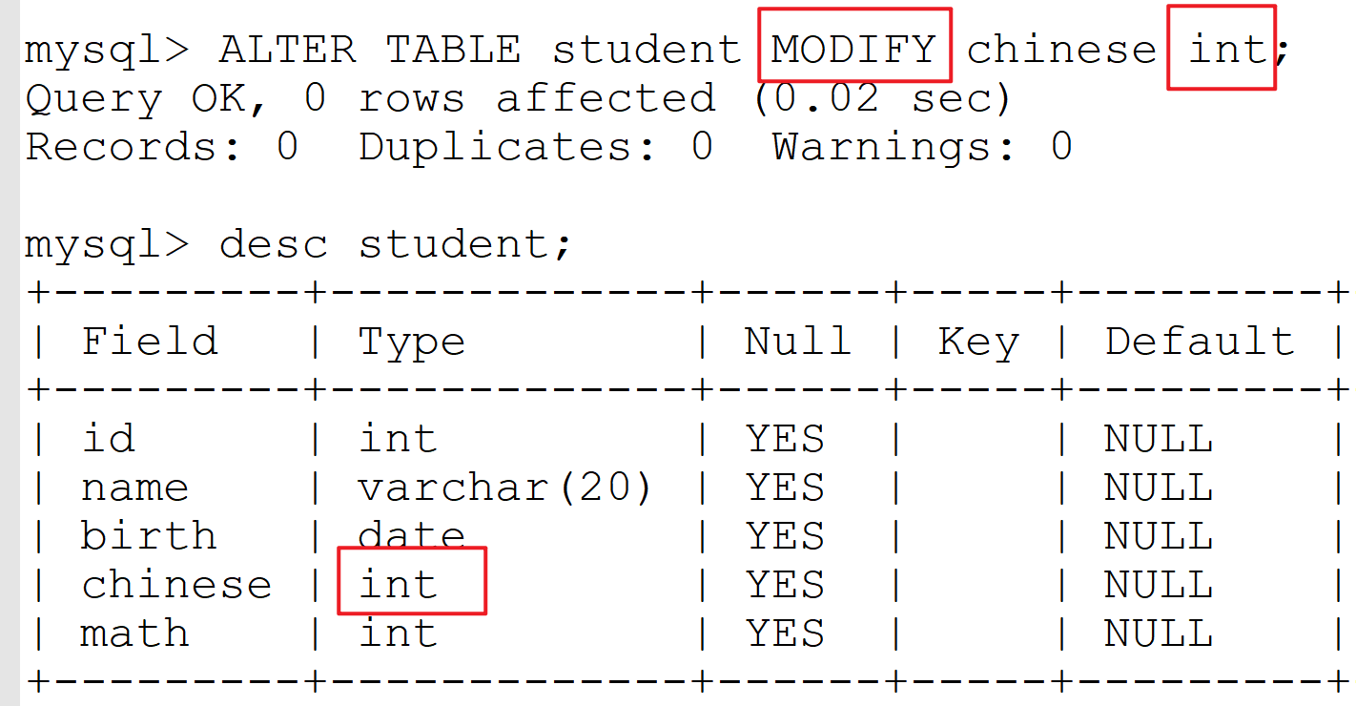
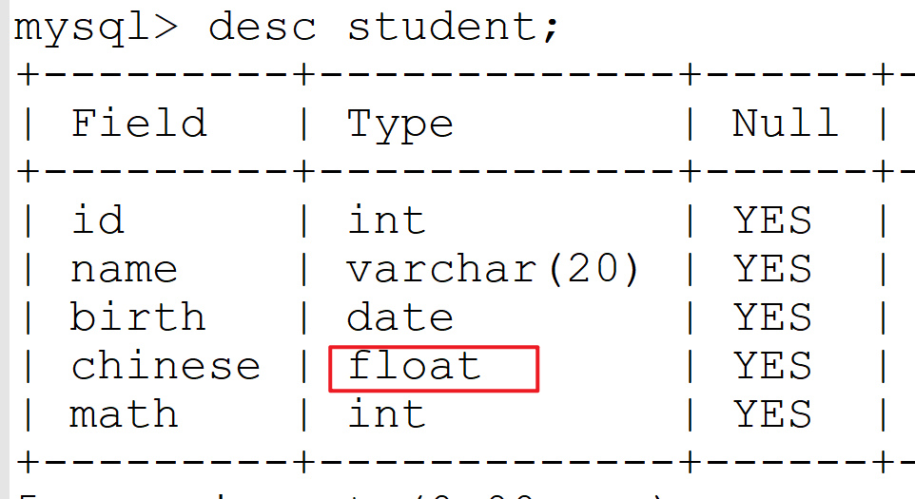
修改表结构
2. 对字段名的数据类型【约束】进行修改
Alter table tName modify field newDataType;

Slide 34
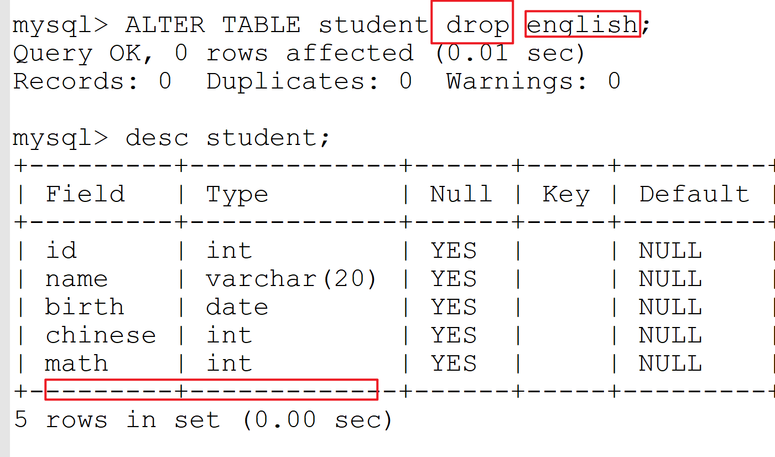
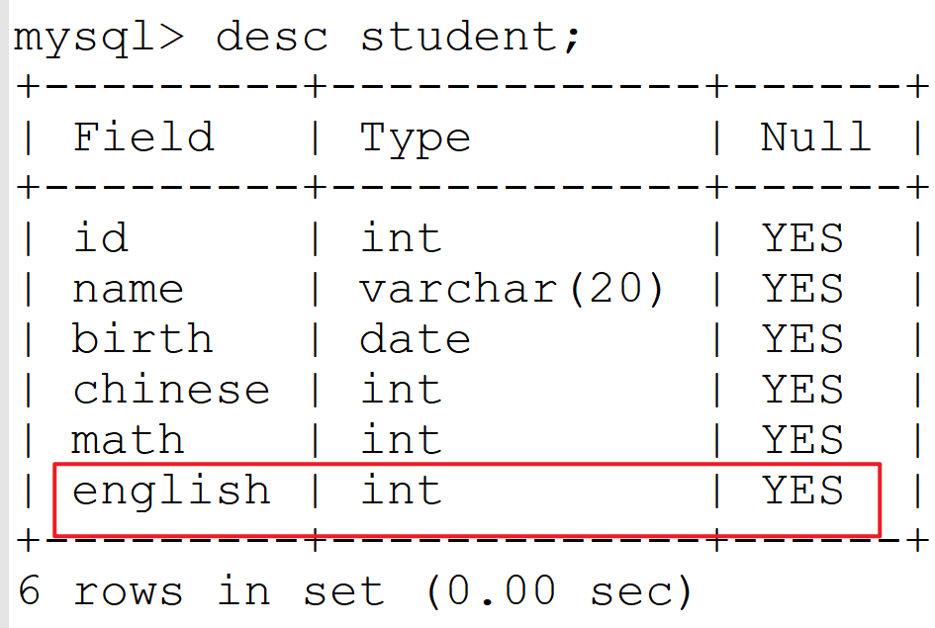
修改表结构
3.删除一个字段
Alter table tName drop field;

Slide 35
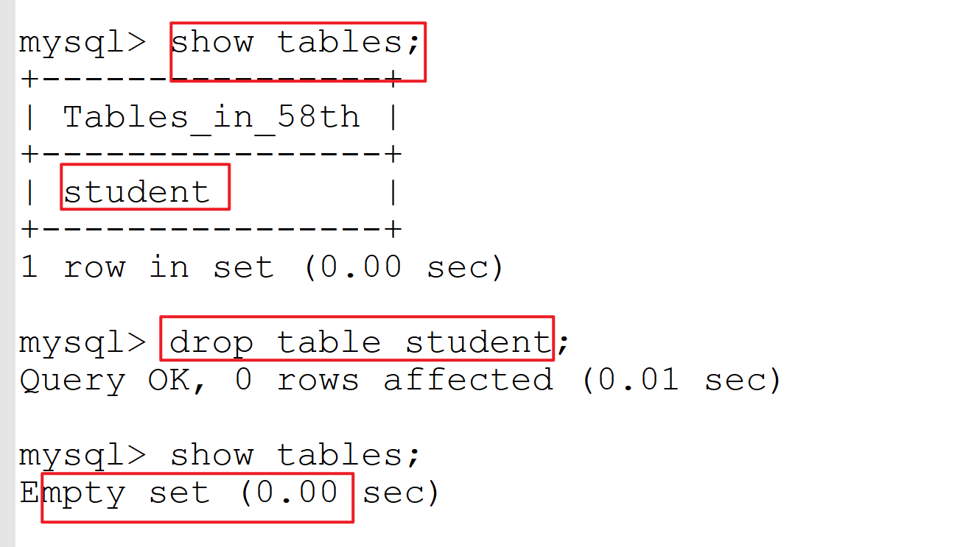
删除表结构
drop table tName;

Slide 36
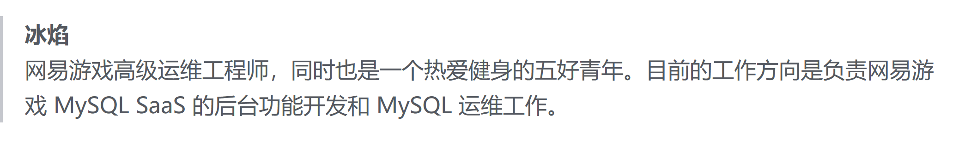
人性化的mysql终端mycli

Slide 37
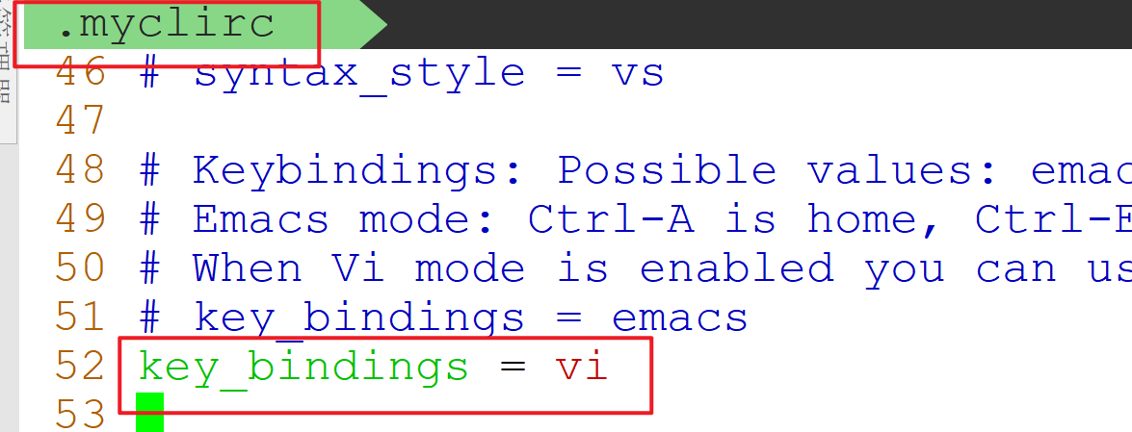
人性化的mysql终端mycli升级
注意： show create table语句的输出不能换行的问题
原因是apt里的mycli版本过旧，还是两年前的1.24.3
执行以下命令即可完成升级：
$ sudo apt install python3-pip # 先安装pip
$ pip install -U cli-helpers # 再更新一下cli-helpers到最新版
$ pip install -U mycli # 最后更新mycli到最新版1.27.2
设置mycli的vi模式

Slide 38
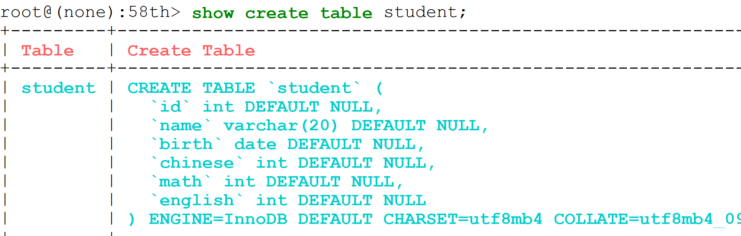
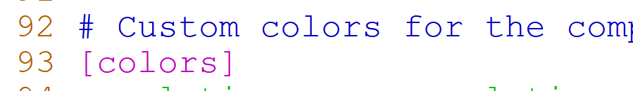
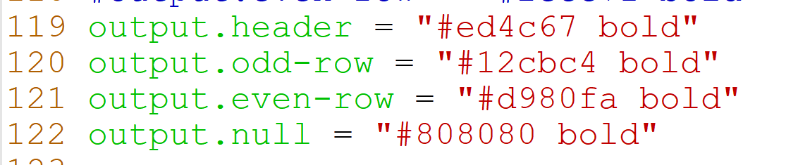
升级完mycli之后的效果

Slide 39
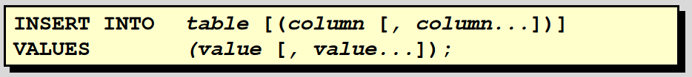
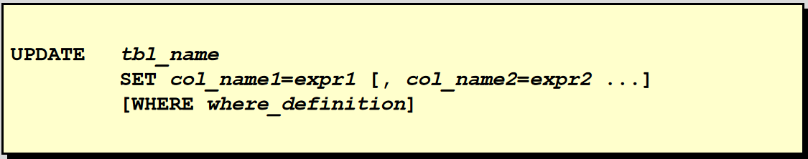
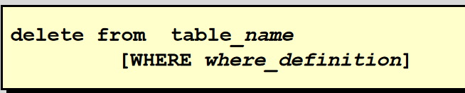

DML(Data Manipulation Language)
数据控制语言 -- 对表中的数据进行写操作
1. 在表中插入记录
insert
2. 修改某些列的数据
update
3. 删除某一些数据
delete
truncate

Slide 40
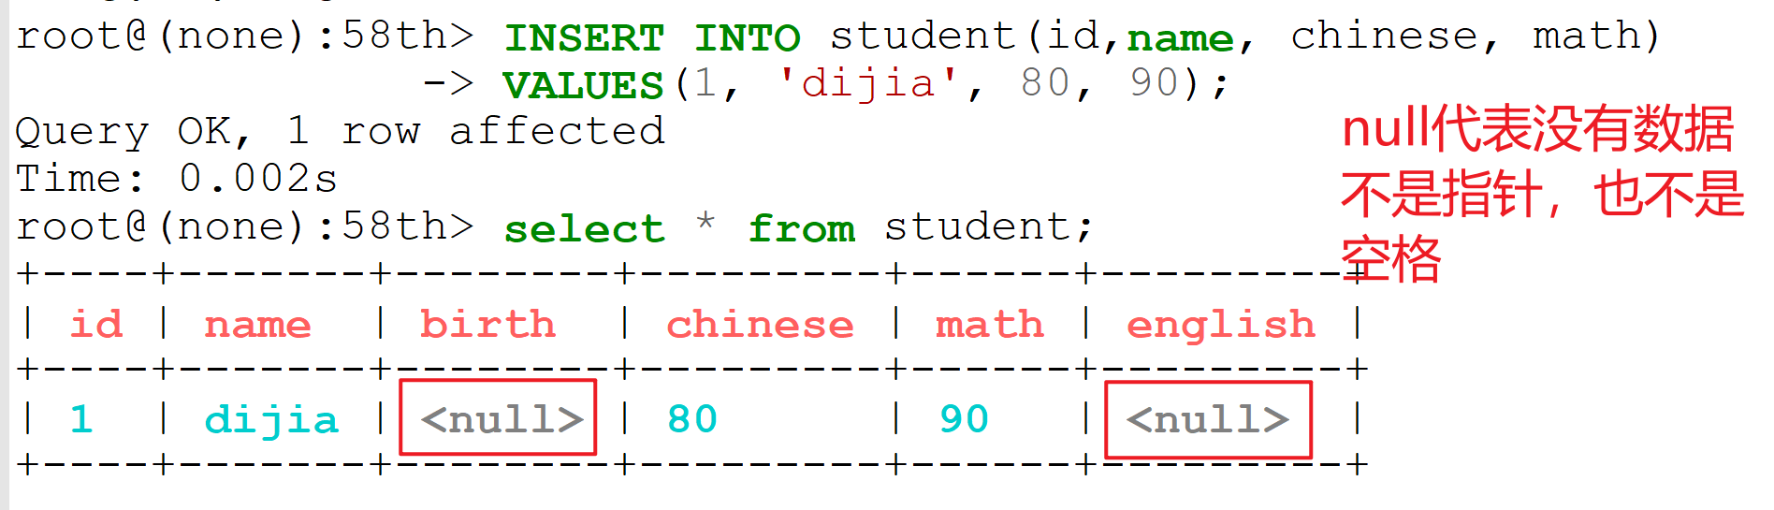
在表中插入数据
1. 对指定列进行数据的添加 (一行)
insert into TName(field1, field2,...)
values(fiedl1Value, field2Value);
SQL中字符串的使用，可以用 单引号，也可以用双引号。
实际在开发时，由于需要与相应的编程语言结合起来，比如C语言，建议使用单引号表示字符串
const char * query = “INSERT INTO student(id, name, chinese) VALUES(1, ‘diajia’, 90）”;

Slide 41
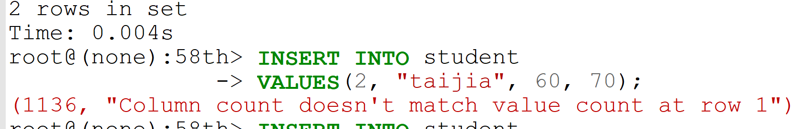
在表中插入数据
2. 对所有列都进行数据的添加 （一行）
insert into TName values(field1Value, field2Value, ...);
正常情况
如果添加时，缺少字段会报错

Slide 42
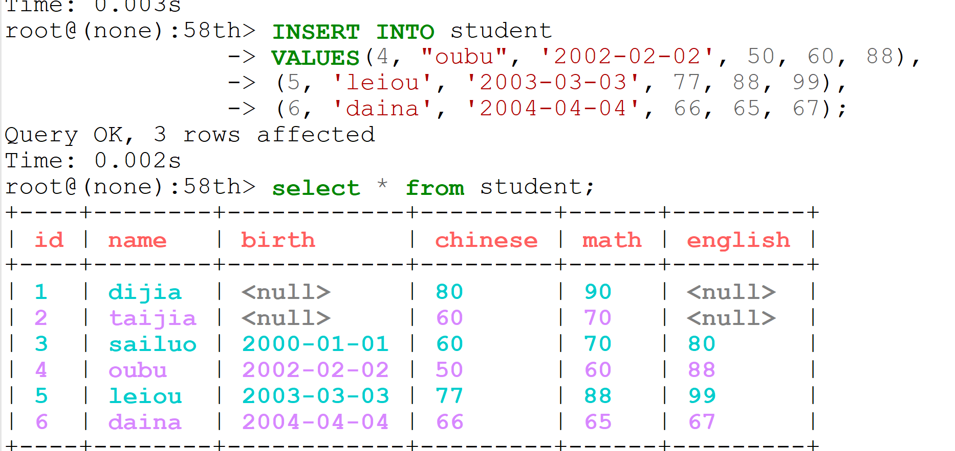
在表中插入数据
1. 对指定列进行数据的添加 (多行)
insert into TName(field1, field2,...)
values(fiedl1Value, field2Value)，
(filed1Value, field2Value),...;
2. 对所有列都进行数据的添加 （多行）
insert into TName values
(field1Value, field2Value...),
(filed1Value, field2Value...)，...;
添加多条数据时，只需要执行一次Insert语句就可以搞定，
这样可以提升数据写入的效率

Slide 43
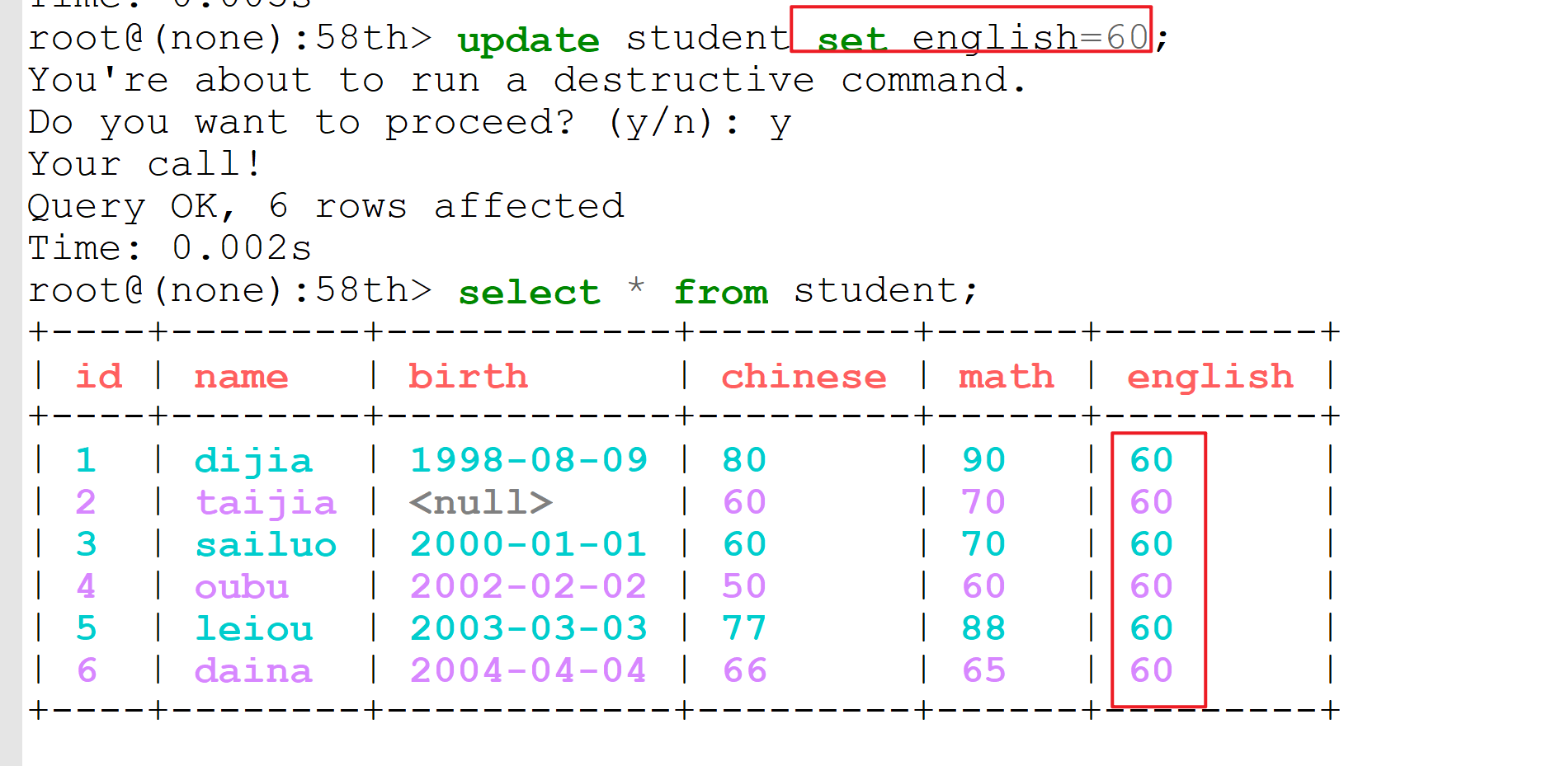
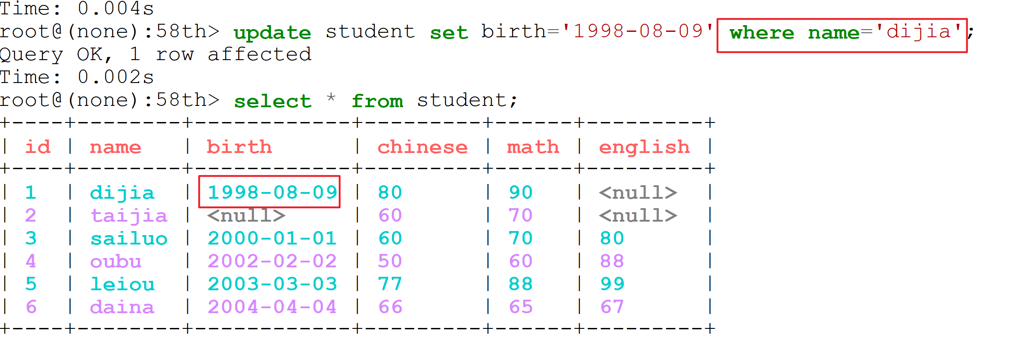
修改数据
update tName set field1=xxx [Where ...]
不带where子句，作用于所有行
带where子句的只作用于相应行；

Slide 44
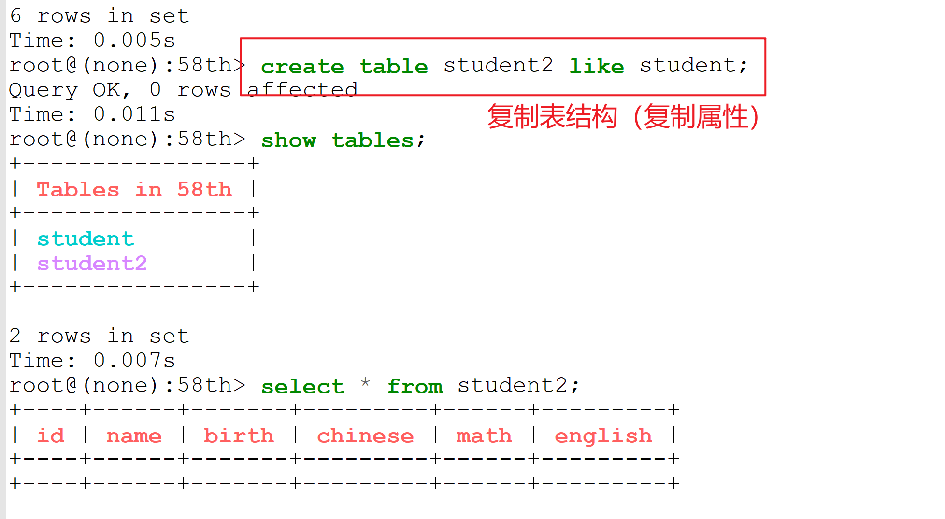
复制表
1. 复制表结构（并不复制数据）
create table newTName like oldTName;

Slide 45
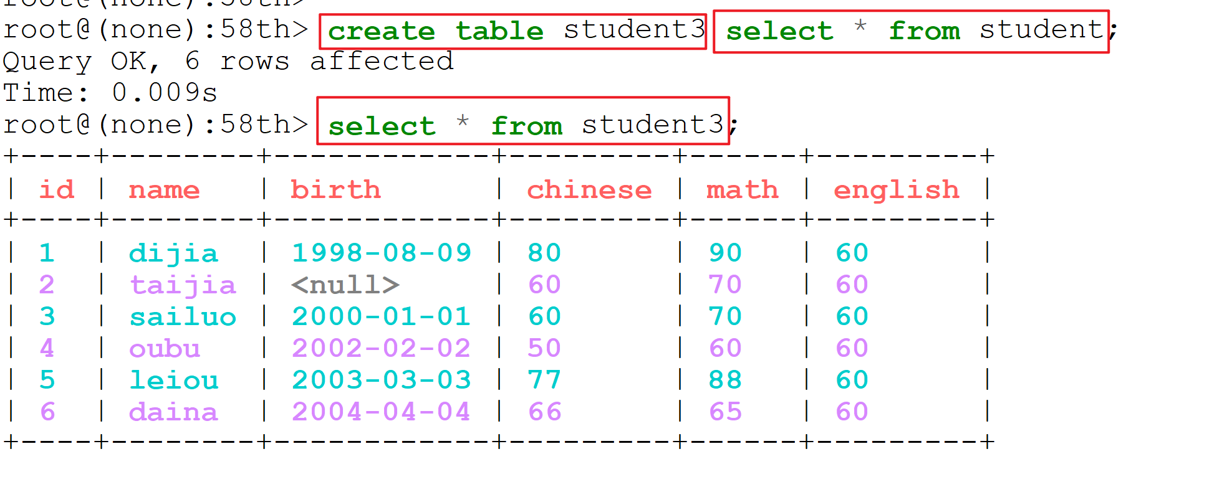
复制表
2. 复制表结构和数据
create table newTName select * from oldTName;

Slide 46


删除表中的数据 ---- 方法一
delete from TName [Where condition];
只删除数据，不删除表结构
加上Where子句之后，只作用于
满足条件的某些行
不加Where子句，作用于表中的所有行

Slide 47

删除表中的所有数据 -- 方法二 truncate
truncate [table] tableName;

Slide 48


DQL(Data Query Language)
工作中用的最多
查询命令
数据查询语言 -- 对表中的数据进行读操作
根据条件进行过滤
针对于单表操作，简单查询
对查询结果进行排序
select子句，就是选择某些列进行显示，任意调整顺序都行
select * 就是选择表中的所有列

Slide 49


去除重复的数据
使用distinct 关键字
当distinct作用于单个字段时，去除重复的列即可
当distinct作用于多个字段时，表示的是多个字段都相同时，才会去除
distinct关键字必须要放在第一个字段前面，否则会报错。

Slide 50


select的表达式
select语句选择的列可以进行运算
使用as还可以对某些列取别名
select语句选择的列可以进行运算
使用as还可以对某些列取别名

Slide 51

select语句中出现的列不一定存在数据表中
数据的存储和数据的展示是两回事儿
curdate() 函数
CURTIME() 函数

Slide 52


Order by子句
1. 选择一个字段进行排序
2. 默认情况下是升序ASC
3. 降序排列用DESC
4. 如果选择多个字段，
第一个是主排序的字段，
后续的依次副排序的字段

Slide 53



Where子句
进行条件的筛选
比较运算符 > <
范围查找 between ... and ...
不等于
!=
!=

Slide 54

Where子句
比较查询

Slide 55

Where子句
枚举查询 in 经常在子查询中出现
使用in的时候，要加上小括号

Slide 56


Where子句
模糊查询 like
通配符_ : 下划线代表一个任意字符
通配符%： 百分号代表的是0个或者多个字符

Slide 57


判空操作
一般不要在字段中允许为NULL

Slide 58


分页查询 （常考点）
limit m 如果只有一个数字时表示获取前m条记录
第一种写法：
limit m,n m表示的是偏移记录条数， n表示要显示的数据条数
RECORD_PER_PAGE
2
PAGES 3
RECORD_PER_PAGE * (PAGES - 1)

Slide 59



分页查询 （常考点）
limit
第二种写法：
limit m offset n n表示的是偏移记录条数， m表示要显示的数据条数

Slide 60
数据完整性
1. 实体完整性
2. 域完整性
3. 参照完整性

Slide 61
数据的完整性
三种完整性
1、实体完整性：表中的每一行数据都是唯一的，不能出现重复的。
设置主键，不能为空，不能重复
一般情况下， 都会用一个整型数据表示
NOT NULL
TINYINT/SMALLINT/INT/BIGINT
2^32 4G 40亿条
2^64 无穷大
PRIMARY KEY
需要修改表的结构

Slide 62



设置主键
1. 表已经存在的情况下， 并且其中有数据，如果有已经有id相同的数据，就无法完成修改表结构的操作
主键中有NULL值，也不能直接设置主键

Slide 63



设置主键
方式一
方式二

Slide 64

主键设置方式
2. 在表不存在的情况下，建新表时设置主键

Slide 65



实体完整性
当不知道数据表中的主键情况时，会经常添加失败
自动增长 auto_increment 主键自动增长，不需要手动添加

Slide 66

主键自增的效果

Slide 67
对于主键
注意：
1. 以后只要创建表的时候，都要设置主键，不能没有主键。
2. 保持记录的唯一，不能有重复的记录
3. 建议都使用整型数据设置主键

Slide 68




删除主键约束有两步
一般情况下，一张表只有一个主键
1. Alter table TName modify field datatype; 去掉自动增长的约束
2. Alter table TName drop primary key; 删除主键约束
直接删除做不到的
1. 先去掉自动增长的约束
不加auto_increment
2.

Slide 69
联合主键
对于某一张表，一条记录的唯一性
由两个或者以上的字段共同决定。
如果由2个字段决定的，只要其中之一不相同，就是一条不同的记录。
只有当两个字段都相同时，该记录不能插入到表中。
一般情况下不推荐使用

Slide 70

联合主键测试
id是一个组名，1组内有多个成员

Slide 71
数据的完整性
2. 域完整性 field（字段、列）
每一列必须要符合某种特定的数据类型或约束
b. 非空约束 NOT NULL 该字段不能为空
c. 唯一约束
a. 默认值约束 DEFAULT NULL

Slide 72



域完整性之默认值
默认值 default

Slide 73

域完整性之非空约束
非空约束 NOT NULL

Slide 74

域完整性之唯一约束
field（字段、列）
c. 唯一约束 UNIQUE 该字段不允许重复 ，允许为空
可以有多个

Slide 75


唯一约束
name不能重复

Slide 76

删除唯一约束
删除时，不能使用UNIQUE KEY，必须要使用INDEX
alter table TName drop INDEX name;
先获取唯一约束的名字，之后再drop掉

Slide 77




删除唯一约束

Slide 78
设置联合唯一约束
希望除主键以外的另外多个字段不能同时相同时
可以采用联合唯一约束

Slide 79
参照完整性
3. 参照完整性
外键约束 FOREIGN KEY， 外键是另外一张表的主键
表已经存在的情况下，需要使用alter
alter table TName
add CONSTRAINT fk_1
FOREIGN KEY(s_id) REFERENCES student(id);
student学生表 student(id, name, birth, chinese, math)
id在student表中是主键
主表
两张表
torder订单表
o_id在order表中是主键；
torder表中的s_id不能随便取；
从表
torder(o_id, p_name, s_id)

Slide 80


外键约束

Slide 81


删除外键
1. 先查找外键的名字
2. 直接删除

